Slide 1

第八章 信号处理电路
教学内容
§8.1 有源滤波器
§8.2 电压比较器

Slide 2
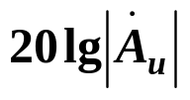
8.1 有源滤波器
8.1.1 滤波电路的作用和分类
作用：选频。
分类：
低通滤波器、
高通滤波器、
带通滤波器
和带阻滤波器。
通
阻
阻
通
O
O
f₀
f
f₀
f
阻
通
阻
通
阻
通
O
O
f₁
f₂
f
f₁
f₂
f

Slide 3
8.2 电压比较器
电压比较器将一个模拟量输入电压与一个参考电压进行比较，输出只有两种可能的状态：高电平或低电平。
比较器中的集成运放一般工作在非线性区；处于开环状态或引入正反馈。
分类：过零比较器、单限比较器、滞回比较器及双限比较器。

Slide 4
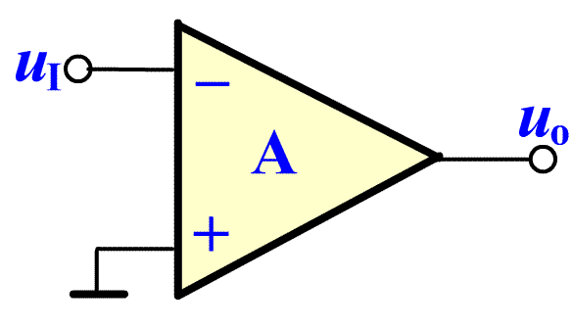
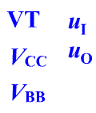
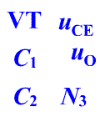
8.2.1 过零比较器
简单的过零比较器
由于理想运放的开环差模增益为无穷大，所以
u_{O}
+U_{Opp}
当 u_{I} < 0 时，u_{O}= + U_{OPP} ；
当 u_{I} > 0 时，u_{O} = - U_{OPP} ；
O
u_{I}
过零比较器的传输特性为：
U_{OPP} 为集成运放的最大输出电压。
-U_{Opp}
阈值电压：当比较器的输出电压由一种状态跳变为另一种状态所对应的输入电压。

Slide 5
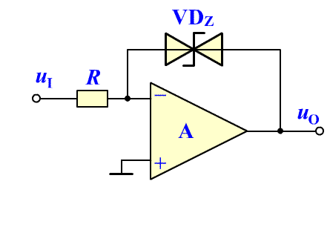
8.2.1 过零比较器
利用稳压管限幅的过零比较器
设任何一个稳压管被反向击穿时，两个稳压管两端总的的稳定电压为 U_{Z} < U_{Opp}
当 u_{I} < 0 时，不接稳压管时， u_{O}= + U_{OPP} ，接入稳压管后，左边的稳压管被反向击穿，集成运放的反向输入端“虚地”， u_{O} = + U_{Z} ；
当 u_{I} > 0 时，右边的稳压管被反向击穿，u_{O} = - U_{Z} ；
u_{O}
+U_{Opp}
+U_{Z}
O
u_{I}
-U_{Z}
-U_{Opp}

Slide 6
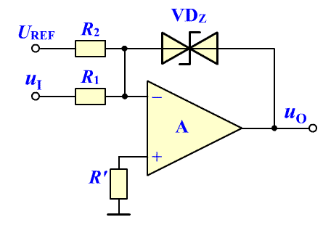
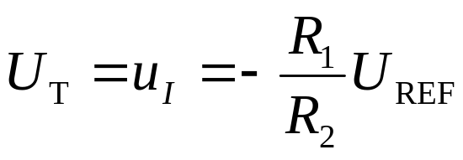
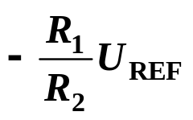
8.2.2 单限比较器
单限比较器有一个门限电平，当输入电压等于此门限电平时，输出端的状态立即发生跳变。
当输入电压 u_{I} 变化，使反相输入端的电位为零时，输出端的状态将发生跳变，门限电平为：
u_{O}
+U_{Opp}
+U_{Z}
O
u_{I}
过零比较器是门限电平为零的单限比较器。
-U_{Z}
-U_{Opp}

Slide 7
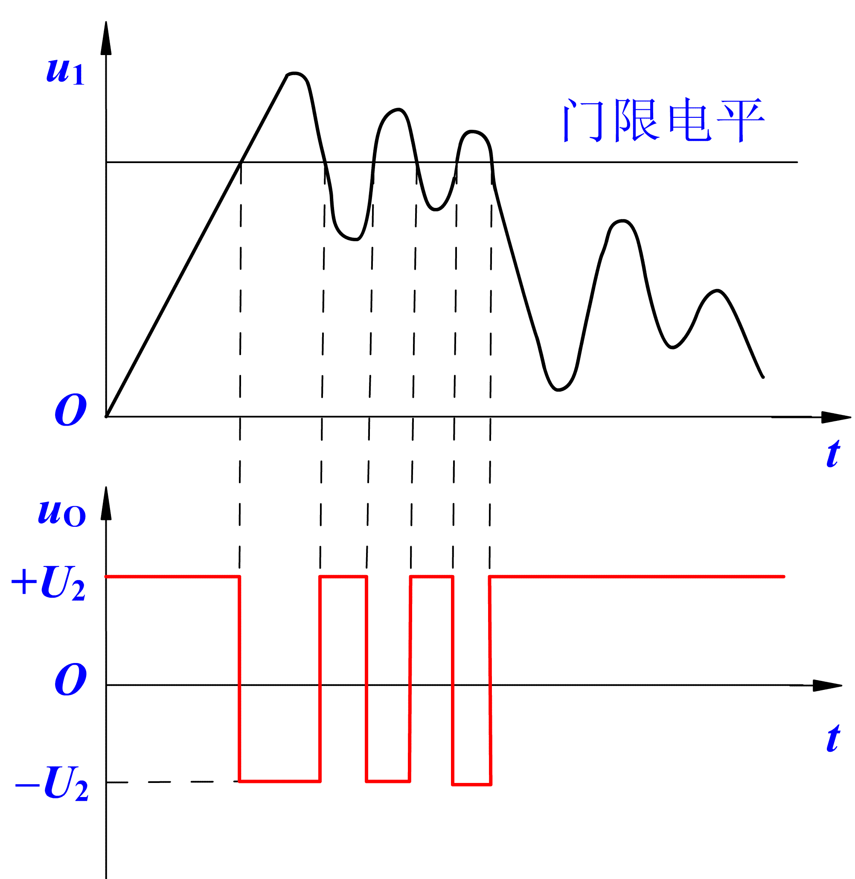

8.2.2 单限比较器
单限比较器的作用：检测输入的模拟信号是否达到某一给定电平。
缺点：抗干扰能力差。
解决办法：采用具有滞回传输特性的比较器。

Slide 8
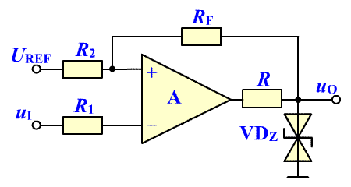
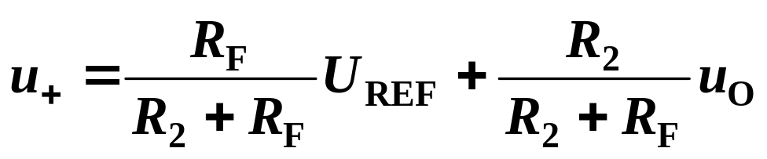
8.2.3 滞回比较器
U_{REF} 为参考电压；输出电压 u_{O} 为 +U_{Z} 或
-U_{Z}；u_{I} 为输入电压。
当 u₊ = u₋ 时，输出电压的状态发生跳变。
u_{O}
+U_{Z}
U_{T+}
U_{T-}
O
u_{I}
比较器有两个不同的门限电平，故传输特性呈滞回形状。
-U_{Z}

Slide 9
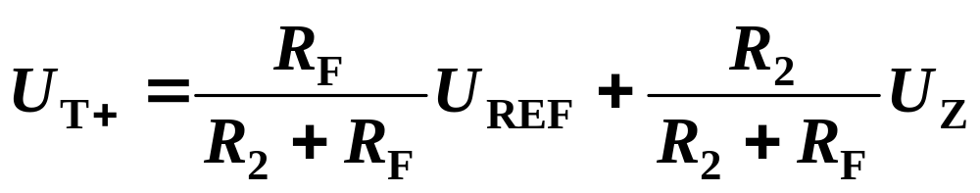
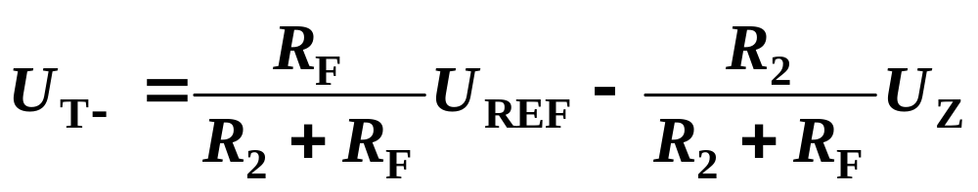
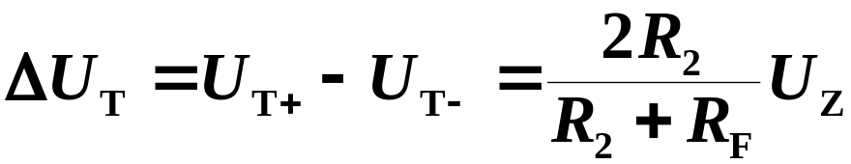
8.2.3 滞回比较器
若 u_{O} = +U_{Z} ，当 u_{I} 逐渐增大时，使 u_{O} 由 +U_{Z} 跳变为 -U_{Z} 所需的门限电平 U_{T+}
若 u_{O}= − U_{Z} ，当 u_{I} 逐渐减小时，使 u_{O} 由 −U_{Z} 跳变为 +U_{Z} 所需的门限电平 U_{T−}
回差(门限宽度)ΔU_{T} ：

Slide 10
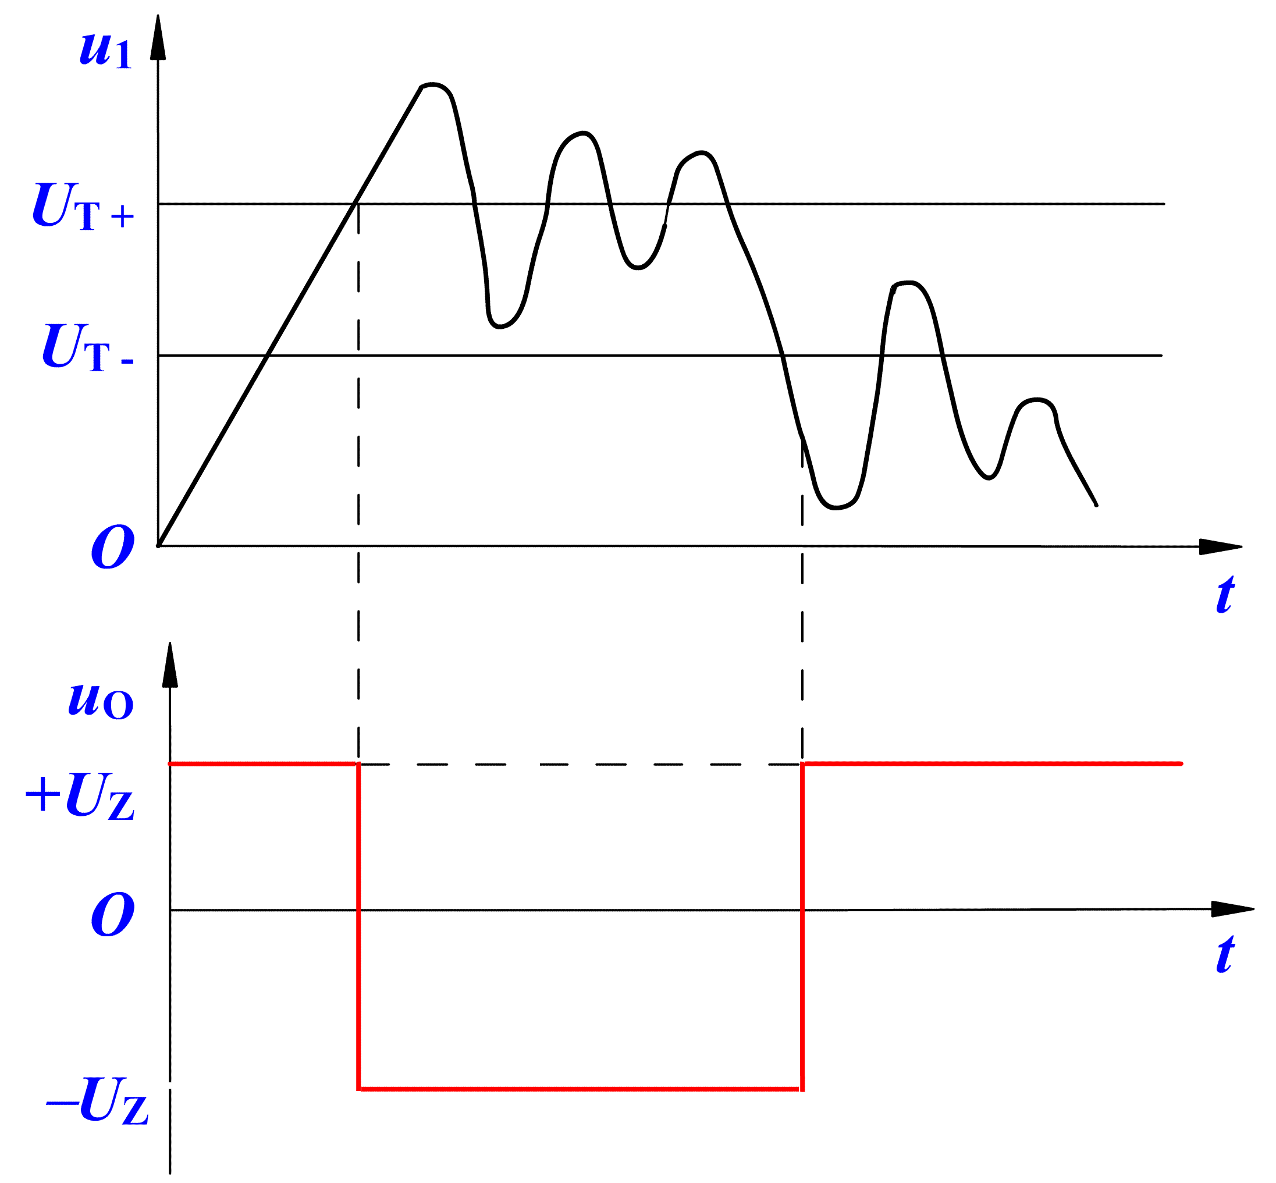
8.2.3 滞回比较器
作用：产生矩形波、三角波和锯齿波，或用于波形变换。抗干扰能力强。

Slide 11
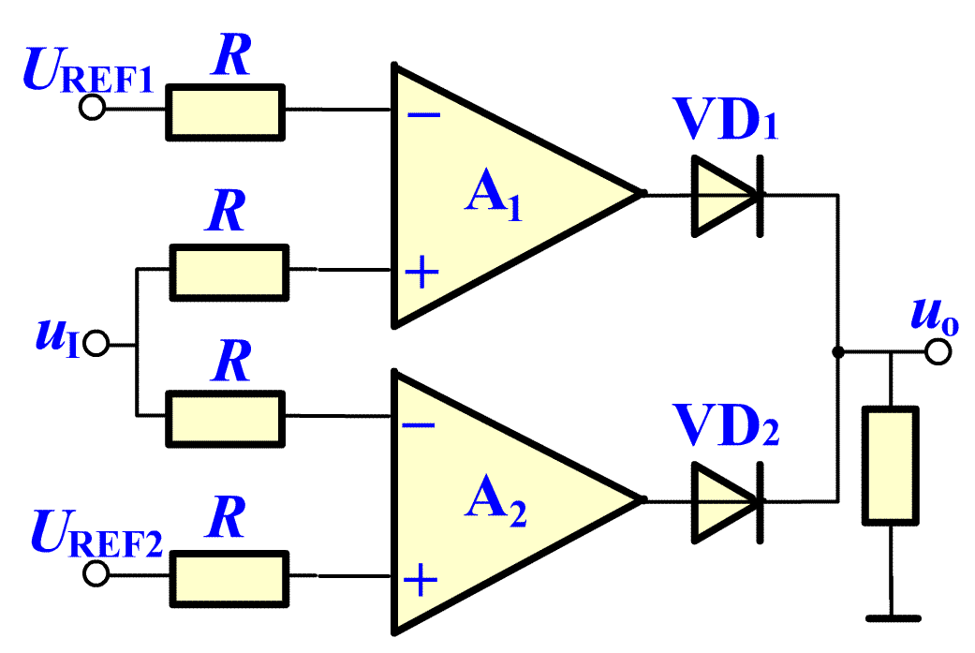
8.2.4 双限比较器
参考电压 U_{REF1} > U_{REF2}
若 u_{I} 低于 U_{REF2} ，运放 A₁ 输出低电平，A₂ 输出高电平，二极管 VD₁ 截止，VD₂导通，输出电压 u_{O} 为高电平；
若 u_{I} 高于 U_{REF1} ，运放 A₁ 输出高电平，A₂ 输出低电平，二极管 VD₂ 截止，VD₁ 导通，输出电压 u_{O} 为高电平；

Slide 12
8.2.4 双限比较器
u_{O}
当 u_{I} 高于 U_{REF2} 而低于 U_{REF1} 时 ，运放 A₁、 A₂ 均输出低电平，二极管 VD₁ 、VD₂ 均截止，输出电压 u_{O} 为低电平；
O
U_{TL}
U_{TH}
u_{I}
综上所述，双限比较器在输入信号 u_{I} < U_{REF2} 或 u_{I} > U_{REF1} 时，输出为高电平；而当 U_{REF2}< u_{I} < U_{REF1} 时，输出为低电平。
下门限电平 U_{TL} = U_{REF2} 。
上门限电平 U_{TH} = U_{REF1} ；

Slide 13
第八章 信号处理电路
结 束

